Slide 1
Seudullinen arviointi 2024
Tiina Kotila-Paaso
Hartolan Yhtenäiskoulu
Rehtori, arviointivastaava

Slide 2
Esi- ja perusopetuksen seudullinen arviointi 2024
Seudullisiksi vahvuuksiksi nostettiin:
Huoltajien sekä esi- ja perusopetuksen oppilaiden vastausten mukaan aikuiset ovat ystävällisiä, välittäviä ja osaavia. Henkilöstöä on helppo lähestyä ja luottamuksellisten keskustelujen käyminen heidän kanssaan on mahdollista. Yhteistyö kodin ja esiopetuksen sekä kodin ja koulun välillä on sujuvaa. Oppilaiden mielestä oppiminen on mukavaa ja monissa vastauksissa mainitaan, että kivaa ja tärkeää esiopetuksessa ja koulussa on kaverit. Useat eskarilaiset nostivat mukavaksi asiaksi leikkimisen ja toivoivat, että sitä olisi vielä nykyistäkin enemmän.
Monet henkilöstön palautteet kiittävät työkavereita, yhteistyötä, yhteishenkeä ja esihenkilöitä. Yhdessä suunnittelun ja tekemisen kulttuuri muun henkilöstön kanssa on kehittynyt hyvään suuntaan. Esiopetuksessa moniammatillinen yhteistyö koetaan toimivaksi.
Seudullisiksi kehittämiskohteiksi nostettiin:
Edellisen, vuonna 2022 toteutetun kyselyn vastausten perusteella parantamisalueeksi valittiin oppilaiden tasa-arvoisuus ja yhdenvertaisuus sekä siihen liittyvä yhteisten pelisääntöjen noudattaminen. Asiaa lähdettiin edistämään seudullisesti työstämällä kaikille kunnille yhteinen esi- ja perusopetuksen tasa-arvo- ja yhdenvertaisuussuunnitelmaopas sekä siihen liittyvät askelmerkit suunnitelman viemiseksi osaksi arkea. Nyt toteutetun kyselyn vastausten perusteella asiassa ei ole vielä edistytty, joten sitä on kehitettävä edelleen.
- Ole tietoinen vahvuudestasi -

Slide 3
Esi- ja perusopetuksen seudullinen arviointi 2024
Huoltajat kaipasivat enemmän resurssia oppimisen tukeen ja erityisopetukseen ja toivoivat enemmän henkilöstön yksilöllisempää aikaa oppilaille. Myös henkilöstön mukaan oppilaiden tuen saamista on edelleen kehitettävä.
Huoltajat kaipasivat edellisen kyselyn tavoin enemmän tietoa oppilaan oppimisesta ja opintojen etenemisestä sekä oppimisen arvioinnin perusteista. Esiopetuksessa huoltajat kokivat kuitenkin saavansa tietoa lapsen päivästä enemmän kuin aikaisemmin. Nämä ovat tärkeitä, jotta vuorovaikutus ja jatkuva keskustelu oppimisesta lisääntyvät.
Kaikkien vastaajaryhmien osallisuuden ja vaikuttamisen mahdollisuudet kaipaavat edelleen kehittämistä. Mahdollisuudet vaikuttaa itseään koskeviin asioihin ja toiminnan suunnitteluun vaikuttavat myönteisesti niin esiopetukseen kuin kouluunkin kiinnittymiseen ja siellä viihtymiseen.
Kyselyn mukaan sekä oppilaat että henkilöstö kaipaavat enemmän rauhaa työskentelyyn. Useat vastaajat mainitsivat muun muassa avoimet oppimisympäristöt, jotka aiheuttavat melua, rauhattomuutta ja keskittymisvaikeuksia. He toivoivat enemmän suljettuja tiloja, seinien äänieristystä ja monipuolisia oppimisympäristöjä. Tilat vaikuttavat oppimisen laatuun ja työskentelyrauhaan.
Perinteisellä kouluarvosanalla mitattuna eri vastaajaryhmät antoivat koulujen toiminnalle arvosanaksi 8 ½ ja esiopetuksen arvosanaksi 9.
****
Vahvuudet ja kehittämiskohteet on esitelty sivistysjohtajille 13.3.2024 ohjausryhmän kokouksessa. Tämän jälkeen tuloksista on laadittu seudullinen mediatiedote, joka on julkaistu 15.3.2024. Hartolan tulokset esitellään sivistys- ja hyvinvointilautakunnassa 25.4.2024.
- Ole tietoinen vahvuudestasi -

Slide 4
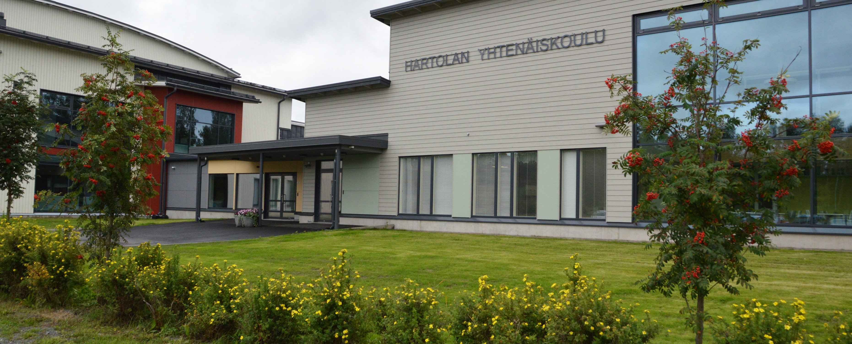
Seudullinen arviointi 2024 Hartolan Yhtenäiskoulu

Slide 5
hartolan yhtenäiskoulu Vastaajat
Oppilaat 1-2 lk
37
Oppilaat 3-9 lk
102
Huoltajat
69
Opetushenkilöstö
25

Slide 6
1.-2. lk oppilaat
VAHVUUDET
Koulussa on kavereita
Opitaan tärkeitä asioita
Koulun aikuiset ovat ystävällisiä ja auttavat, kun apua tarvitaan
Liikkuminen ja leikkiminen koulupäivän aikana sekä koulun pihan hyödyntäminen
KEHITTÄMISKOHTEET
Kouluuntulon mielekkyyden lisääminen
Työskentelyrauhan parantaminen
Turvallinen olo koulussa ja mukava olo luokassa
Digitaalisten välineiden käyttö vähentynyt
Osallistuminen koulupäivän toiminnan suunnitteluun

Slide 7
Avoimet vastaukset 1.-2. lk Kolme keskeisintä asiaa, mikä koulussa on hyvin ja mikä voisi olla paremmin 1-2 lk oppilaiden mielestä.
Mikä koulussa on hyvin? | Mikä koulussa voisi olla paremmin?
Hyvä ruoka | Parempi kouluruoka
Kivat välitunnit | Pidemmät välitunnit
Mukava oppimisympäristö | Lisää liikuntaa

Slide 8
3.-9. lk oppilaat
VAHVUUDET
Opettajat ovat osaavia
Koulun aikuiset ovat ystävällisiä
Opitaan tärkeitä asioita ja taitoja
Oppilailla kavereita koulussa
Turvallinen olo koulussa
Koulun aikuisilta aikaa, apua ja tukea oppimiseen ja huoliin
Kannustaminen koulussa
Huoltajat tietävät kuinka lapsen koulunkäynti sujuu
Itsearviointi ja saatu palaute ohjaa oppimisessa
Koulun tilat viihtyisät ja hyvässä kunnossa, tarpeeksi opetusvälineitä
Digitaalisten välineiden käyttö oppimisessa
Oppilaskunnan vaikuttava rooli
KEHITTÄMISKOHTEET
Oppilaiden tasa-arvoinen kohtelu
Oman mielipiteen ilmaisemisen rohkeus oppitunneilla ja se, että aikuiset arvostavat oppilaan mielipiteitä
Työrauha luokassa
Kouluuntulo mielekkäämmäksi
Yhteiset pelisäännöt
Oppimisen arvioinnin perusteet esille
Mahdollisuus vaikuttaa itseä koskeviin asioihin
Kouluterveydenhoitajalle pääsy
Koulun piha-alueen toiminnallisuuden monipuolistaminen ja lähiympäristön hyödyntäminen opiskelussa

Slide 9
Avoimet vastaukset 3.-9. lk Viisi keskeisintä asiaa, mikä koulussa on hyvin ja mikä voisi olla paremmin 3-9 lk oppilaiden mielestä.
Mikä koulussa on hyvin? | Mikä koulussa voisi olla paremmin?
Hyvä kouluruoka | Parempi kouluruoka
Kaverit ja ystävät | Kiusaamisen ehkäisy
Turvallisuus | Pidemmät välitunnit
Opiskeluympäristö (koulutilat, välitunnit, ryhmäkoot) | Opetuksen laatu ja tilat (isommat luokat, viihtyisät tilat)
Hyvä opetus ja ohjaus | Oppilaiden äänen kuuleminen (mielipiteet, osallisuus, osallistaminen päätöksiin, vaikuttamismahdollisuudet)

Slide 10
3.-9.lk oppilaiden yleisarvosana koulun toiminnasta 8.1 (v. 2022 8.1, v.2020 7.8 ja v.2018 8.15)

Slide 11
Huoltajat
VAHVUUDET
Opetushenkilöstöä ja johtajaa on helppo lähestyä
Koulun viestintä on riittävää ja tietoa saa lapsen koulun toiminnasta
Osaavat opettajat ja koulussa oppii oikeita asioita
Oppimista tuetaan riittävästi ja tukea tarvitseviin oppilaisiin suhtaudutaan myönteisesti
Opetusryhmät ovat sopivan kokoisia
Kouluterveydenhuollon palvelut ovat parantuneet
Kuraattorin palvelut saatavilla
Kodin ja koulun yhteistyö toimii hyvin
Koulun tilat ovat viihtyisiä ja hyvässä kunnossa
KEHITTÄMISKOHTEET
Lapsen turvallisuus koulussa
Yhdessä sovittujen pelisääntöjen noudattaminen
Luokan työrauha
Kasvatus- ja opetushenkilöstön riittävyys
Koulunkäynnin mielekkyyden lisääminen (laskenut v. 2022)
Tietoa lapsen oppimisen etenemisestä
Oppilaan huomioiminen yksilönä ja kannustava palaute (laskenut v. 2022)
Koulunkäynnin ongelmiin puuttuminen riittävän varhain
Koulupsykologin palveluiden saatavuus
Koulun piha-alueen turvallisuutta parantaminen

Slide 12
Huoltajien yleisarvosana koulun toiminnasta 8.5 (v. 2022 8.9, v.2020 8.4 ja v.2018 8.4 )

Slide 13
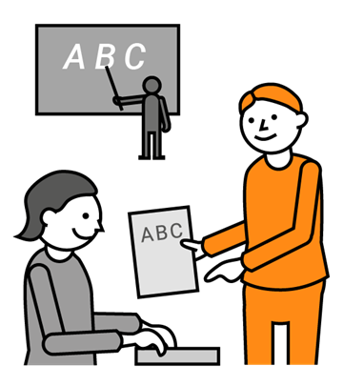
Opetushenkilöstö
VAHVUUDET
Koulun toimintakulttuurin kehittäminen henkilöstön kanssa
Kannustetaan oman työn kehittämiseen
Riittävästi kasvatus- ja opetushenkilöstöä
Huolehditaan omasta hyvinvoinnista ja työkyvystä
Koulun taloutta johdetaan suunnitelmallisesti ja avoimesti
Koulun resurssit mahdollistavat monipuolisen työskentelyn
Oppilaat saavat riittävästi aikuisen ohjausta
Yhteistyö koulun muun henkilöstön kanssa toteutuu
Yhteisöllinen ja yksilöllinen opiskeluhuolto toimii hyvin ja sitouttavasta kouluyhteisötyöstä keskustellaan
Oppilaiden näkemykset opetuksessa ja ohjauksessa huomioidaan
Oppilaskunnan toiminta on vaikuttavaa
Kodin ja koulun yhteistyö toimii hyvin
Koulussa on ajanmukaiset digitaaliset välineet
Koulun tilat mahdollistavat monipuolisen työskentelyn ja tilojen terveellisyydestä pidetään huolta
Turvallisuuteen liittyvien harjoitusten säännöllisyys
KEHITTÄMISKOHTEET
Sisäisen viestinnän kehittäminen
Yhteisten pelisääntöjen noudattaminen
Kestävän kehityksen periaatteisiin paneutuminen
Oppimisen arvioinnin perusteista kertominen oppilaille parantunut, mutta siinä edelleen kehitettävää
Arviointimenetelmien monipuolistaminen
Luokan työrauhan parantaminen
Oppilaiden tuen tarpeiden huomioiminen ja ongelmatilanteissa toimintatapojen selkeyttäminen
Oppilaiden välisten ristiriitojen ehkäisemiseen ja ratkaisemiseen lisää suunnitelmallisuutta
Henkilöstön aktiivisuuden lisääminen kodin ja koulun yhteistyössä

Slide 14
Opetushenkilöstön yleisarvosana koulun toiminnasta 8.9 (v. 2022 8.7, v.2020 8.6 ja v.2018 8.31 )

Slide 15
Kiitos kaikille arviointiin osallistuneille!
Hartolan Yhtenäiskoulu
Tiina Kotila-Paaso
Rehtori, laatu- ja arviointivastaava
17.4.2024

